Slide 1
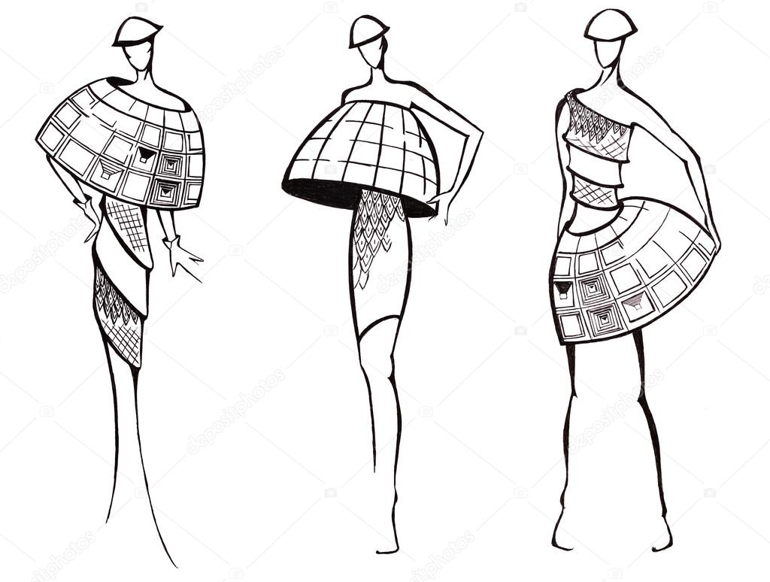
MODE
BLOK 2 PERIODE 1

Slide 2
Hoe werkt het ook alweer?
De komende zes weken ga je werken aan het thema Mode.
Je maakt de keuze voor 2D of 3D
Voor beide dimensies geldt dezelfde lesopzet.
Oriëntatie met beeldmateriaal, voorkennis activeren, je blikveld verruimen en verdiepen in het thema dat je uitkiest.
Het maken van twee volwaardige schetsen in kleur met licht en schaduwwerking
Het maken van materiaalstudies van 2D of 3D technieken
Het verwerken van je opgedane kennis tot een net eindwerkstuk

Slide 3
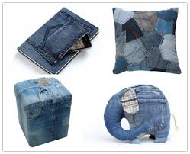
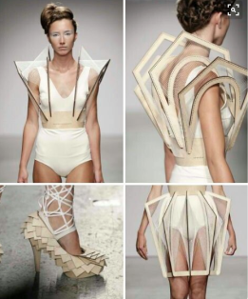
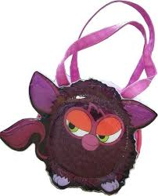
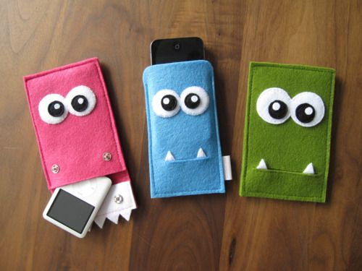
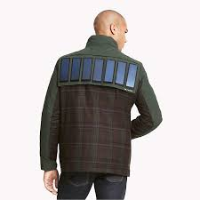
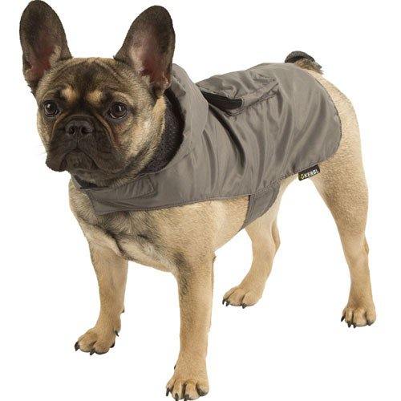
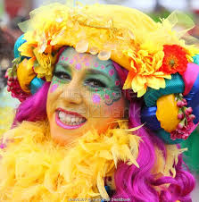
8 keuze opdrachten
1
2
3
4
5
6
7
8

Slide 4
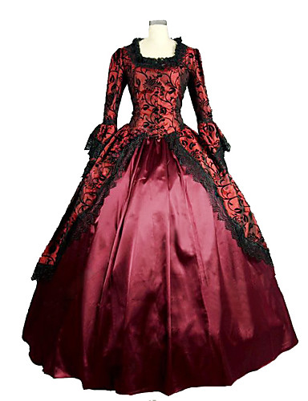
1: Mode uit een tijdsbeeld naar keuze
Modelijn ontwerpen, of een kledingstuk maken uit een bepaalde periode in de geschiedenis.
Oriëntatie eerst uit verschillende tijdperken, afbeeldingen zoeken.
Iedereen leert modeltekenen
2D gaat een kledinglijn ontwerpen in de stijl van het tijdsbeeld naar keuze.
3D gaat uit oude kleding/gordijntjes zelf een kledingstuk maken.

Slide 5
2: Jeans, Denim of toch spijkerstof?
Van een oude jeansbroek kun je nog veel meer maken. We gaan accessoires maken van jeansstof.
Oriëntatie met afbeeldingen
2D ontwerp een hele spijkerstof accesoirelijn, geschikt voor een doelgroep naar keuze.
3D maak van je oude spijkerbroek daadwerkelijk echte nieuwe spulletjes die je weer kunt gebruiken of cadeau geven.

Slide 6
3: Extravagante kleding
Extravagante kleding gaan we opbouwen uit kleding van andere (rest)materialen dan normaal.
Oriëntatie met afbeeldingen
2D ontwerp een kledinglijn waarbij je de nadruk legt op de uitdrukking van de materialen die je wil gebruiken. Natuurlijk moet je kleding opvallend zijn.
3D Je gaat daadwerkelijk een opvallend kledingstuk maken van andere materialen dan normaal.

Slide 7
4: Heb jij een Passie voor een tassie?
Tassen ontwerpen en maken voor een bepaalde doelgroep, bijvoorbeeld kleuters of tieners.
Oriëntatie met afbeeldingen
2D ontwerp en tassenserie met een bepaald thema, bijvoorbeeld stripfiguren of Disney.
3D maak een tasje van oude kleding die je zelf meebrengt. ( Denk ook aan knoopjes )

Slide 8
5: Hoes’tie?
Ontwerp of maak hoesjes voor je gsm van vilt.
Oriënteren met afbeeldingen
2D bedenk een hele serie gsm hoesjes met een vast thema, maak er daarna een reclamefolder van met behulp van je laptop. Borduursteken en applicaties moeten duidelijk zichtbaar afgebeeld worden.
3D Maak verschillende gsm hoesjes met een bepaald thema van vilt. Let op hierbij wordt de nadruk gelegd op borduursteken en applicaties aanbrengen. Maak nadat je serie klaar is een folder waarin je je producten aanprijst. Je mag ook een reclamefilmpje maken van je product.

Slide 9
6: Innovatieve kleding 2D
Kleding kan vanalles voor je betekenen, het kan het leven makkelijker maken.
Oriëntatie met afbeeldingen zoeken en filmpjes bekijken
2D opdracht;
Ontwerp kledingstukken die een toegevoegde waarde kunnen hebben. Wat moet een kledingstuk voor jou kunnen doen? Ontwerp en schrijf uit, maak er een informatieve folder bij waarin je jouw geweldige hulpkledingstuk uitlegt.

Slide 10
7: Hondenkleding
Het komt steeds vaker voor dat we onze dieren ook wat meer trendy uit willen laten zien of dat we hen willen beschermen tegen weersinvloeden.
Oriënteren met afbeeldingen zoeken
2D Teken 5 hondjes met kleding aan. De kleding moet wel ook functioneel zijn.
3D maak echte hondenkleding, neem hiervoor al eigen oude kleding mee waar je stof van kunt gebruiken.

Slide 11
8: mode met Carnaval
Carnaval in de ruimste zin van het woord, zowel de kleding als de accessoires, hoeden, tasjes, schoenen etc.
Oriëntatie met beeldmateriaal
2D ontwerp uitbundige feestkleding, hoeden en maskers met een thema. Daarnaast ga je ook inzoomen op de schminkstijlen die erbij kunnen horen.
3D maak een kledingstuk of hoed waarbij je zelf ook wel wat materiaal moet meenemen. Het leukst is het om je oude kleding te gebruiken, van lapjes stof tot bloemetjes tot takken, je mag er zo creatief mee omgaan als je wil.

Slide 12
Keuzes keuzes
Je hebt nu 8 mogelijkheden gezien waar je uit kunt kiezen.
De meeste opdrachten zijn zowel 2d als 3D uit te werken.
Alleen de innovatieve kleding niet, dit is een 2D opdracht omdat de techniek helaas op school niet aanwezig is om jouw idee echt te kunnen verwezenlijken.
Met andere woorden, je hebt nu 15 keuzemogelijkheden
Het Team Art & Design wenst jullie SUCCES !

